Slide 1
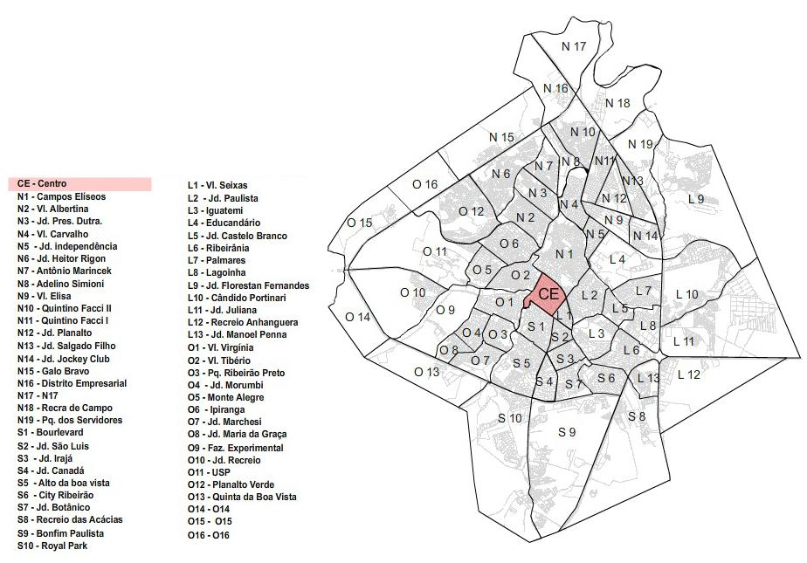
Faça um círculo nos bairros por onde você circula! Será que você conhece bastante sua cidade?
* Copie e cole o círculo vermelho que deixamos aí para você! Você pode arrastá-lo pela página e posicioná-lo onde quiser.

